Slide 1
Портфолио ученика и учителя
Генералова Н.С.
ГБОУ СОШ 1265

Slide 2

А.В. Иванов
«Портфолио в основной школе» (2013)

Slide 3
Увлечь может только тот, кто сам увлечён.

Slide 4
Термин
В переводе с французского означает «собрание листов», с итальянского – «портфель», с английского – «портфель для документов».
Термин появился в Западной Европе в XV-XVI вв. Архитекторы в папке представляли рисунки и чертежи. Позднее приём использовали художники, потом - фотографы и фотомодели.

Slide 5
Первые школьные портфолио
В системе образования впервые использовали учителя США в 80-ые гг. ХХ века.
Вскоре технология портфолио стала популярна в школах Европы, Канады, Японии, России.

Slide 6
Модели портфолио
Портфолио документов (рабочий портфолио): коллекция работ (любых материалов: планы, черновики..., успешные и не очень) за определённый период), демонстрирующих прогресс учащегося;
Портфолио процесса (все этапы обучения, процесс рефлексии, дневники самонаблюдения);
Показательный портфолио (лучшие работы, документы, фото, аудио, видео, электронные версии...)

Slide 7
Министерство образования Англии предлагает такую классификацию:
Портфолио развития
Можно использовать для оценивания ученика или обсуждения его успехов с родителями.
Портфолио для учебного планирования
Получение дополнительной информации о классе.
Портфолио подготовленности
Определённое количество материалов, демонстрирующих готовность ученика к выпуску, его компетентность
в различных предметных областях.

Slide 8
Современные подходы к портфолио
Сборник материалов, самостоятельно отобранных учащимся, который является альтернативной системой оценивания результатов;
Портфолио-работа, то есть процесс и мероприятия, связанные с формированием сборника работ;
Система обратной связи, основанная на понимании целей и задач своей деятельности, самооценке.

Slide 9
Первый и самый важный шаг
Необходимо точно понимать
и чётко сформулировать,
для чего и с какой целью
будет вестись портфолио.

Slide 10
Портфолио как инструмент, средство
Потрфолио – инструмент,
который используется
для достижения
конкретного образовательного результата
и для отражения этого результата.

Slide 11
Направления работы с портфолио
Формирование критериев отбора работ для портфолио;
Выявление моментов, которые необходимо контролировать;
Планы ученика связаны с планами учителя и должны найти отражение в диагностических работах;
Отражение работы в планировании учителя.

Slide 12
Важно!!!
Систематическая
работа
с портфолио
(ученика, родителей, учителя, классного руководителя)

Slide 13


Брошюры-организаторы

Slide 14
Модели использования брошюр-организаторов
Систематическая работа с портфолио.
Систематическая работа по самоконтролю и самооценке.
Периодическое выполнение стандартизированных форм самоконтроля, самооценки индивидуального прогресса и успешности своего учения и социального развития.
Формирование конкретных метапредметных умений.

Slide 15
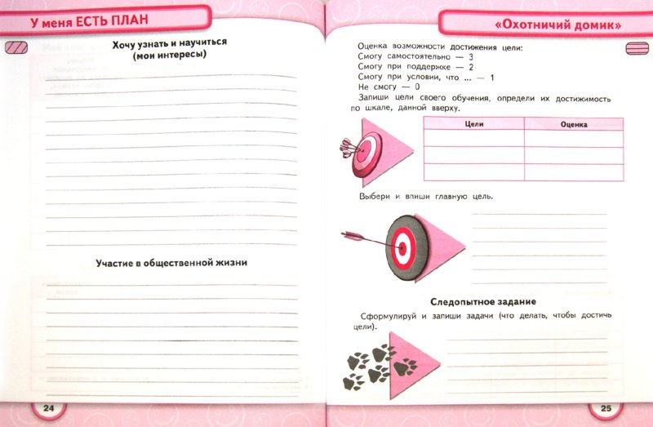
Пример 1

Slide 16
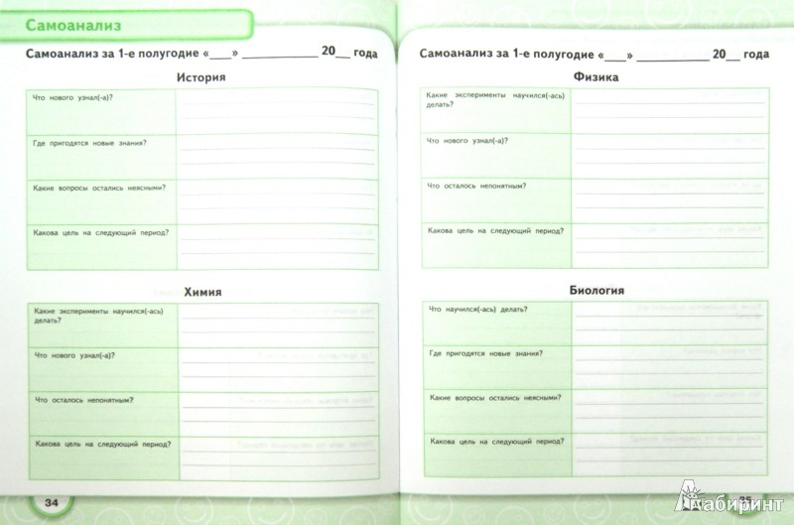
Пример 2

Slide 17
Рабочий портфолио
Включает ВСЕ работы
Основные разделы
Р1 – «Портфолио работ»
Р2 – «Портфолио документов»
Р3 – «Портфолио отзывов»
В каждом разделе материалы имеют сквозную нумерацию. Номер указывает на хронологическую последовательность. Можно ввести предметную маркировку (Р12р, Р14л или Р11соч...)

Slide 18
Портфолио работ
Собрание формальных и творческих работ, выполненных в ходе учебных и факультативных занятий, стартовой диагностики; творческие, проектные и исследовательские, промежуточные и итоговые работы по отдельным предметам, материалы, демонстрирующие достижения в спорте и творчестве.

Slide 19
Пример по гуманитарным наукам
Диктанты, эссе, изложения, сочинения, аудиозаписи монологических и диалогических высказываний, «дневники читателя», самоанализ...
Тесты, контрольные работы, оформленные результаты проектов, миниисследований, интервью, анкетирования, аудио и видеозаписи устных ответов, публикации, творческие работы, отчёты...

Slide 20
Обратить внимание на сформированность метапредметных результатов и их отражение в портфолио:
владеть основами саморегуляции эмоциональных состояний;
ставить проблему, аргументировать её актуальность;
проводить наблюдение под руководством учителя;
уметь аргументировать свою точку зрения;
отстаивать свою позицию в споре невраждебным для оппонента образом;
уметь работать в группе, помогать друг другу;
оценивать правильность выполнения задания...

Slide 21
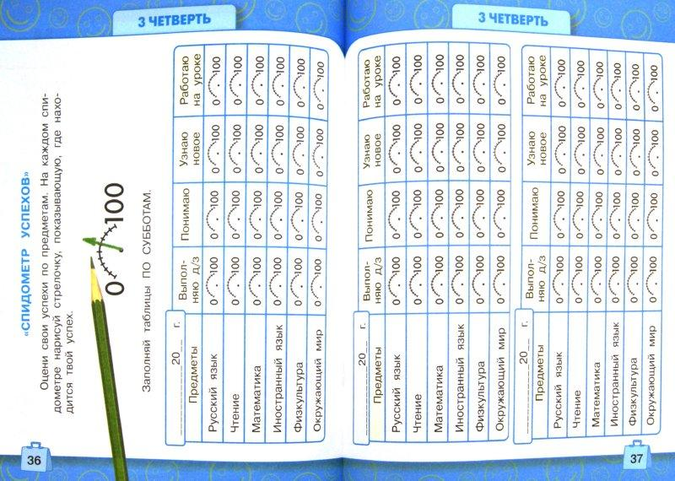
Пример самоанализа из брошюры-организатора

Slide 22
Портфолио документов
Собрание официальных (заверенных и оформленных) документов, подтверждающих образовательные достижения. Эти материалы больше характеризуют достижения учащихся в рамках внеучебной и досуговой деятельности. Сертификаты об окончании курсов разного типа, документы, удостоверяющие сдачу экзаменов.

Slide 23
Портфолио отзывов
Систематизированные материалы наблюдений (оценочные листы, материалы и листы наблюдений...) за процессом овладения предметными знаниями и навыками, УУД, метапредметными навыками.
Может быть представлено в виде рецензий, отзывов, эссе, рекомендательных писем.
Оценка вклада учащихся в процессе, сильные и слабые стороны.

Slide 24
Проблемы
Отсутствие традиций регулярного письменного анализа деятельности учащихся как учителями, так и учениками.
Мало методик и сценариев формирования таких отзывов.

Slide 25
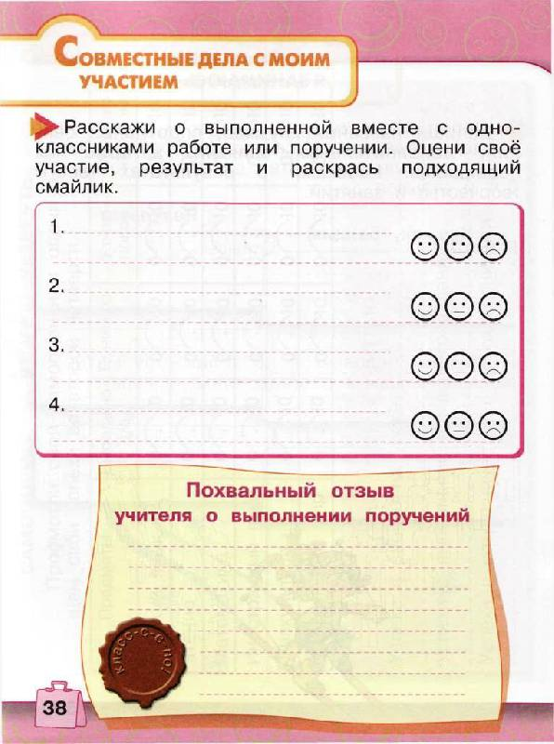
Пример из брошюры-организатора

Slide 26
Портфолио отдельных работ
Демонстрирует все фазы и этапы обучения на примере выполнения одной работы (проекта).
Содержит черновые материалы, варианты верных и неверных решений, промежуточные результаты, итоговый вариант.
Отражает формирование определённых навыков.

Slide 27
Другие виды портфолио
Портфолио учебного планирования отражает процесс создания собственных планов и графиков работы, формирования целей учебной деятельности, определения задач и способов их решения.
Портфолио подготовленности (обоснованность выбора профиля обучения). Может включать ссылки на Портфолио работ, Портфолио документов и Портфолио отзывов.

Slide 28
Электронная презентация портфолио
Презентация в программе PowerPoint
Презентации с навигацией (гиперссылками)
Страницы Портфолио в Интернете
Интегрированные сетевые ресурсы

Slide 29
Модели взаимодействия сотрудников школы при организации портфолио-работы
Первая модель (главный оператор – классный руководитель):
1) формирование групп обсуждения;
2) периодические встречи (раз в месяц);
3) составление отзыва в конце черверти;
4) взаимодействие с учителями-предметниками.
Вторая модель (кооперация предметника и классного руководителя).
Третья модель (от первой модели ко второй и третьей – курированию самостоятельной работы учащихся над портфолио). Модель возможна в коллективах с длительной портфолио-традицией.

Slide 30
Этапы портфолио-работы
1 этап – подготовка (выработка целей, критериев оценивания, знакомство с брошюрой-организатором...)
2 этап – регулярная работа с элементами портфолио (контролируется классным руководителем и предметниками, обсуждается на классных часах, проводится общеклассная презентация...)
3 этап – групповая работа по демонстрации обучающимися опыта работы над портфолио
4 этап – индивидуальные презентации учащимися своих портфолио, рефлексия

Slide 31
Организация обсуждений портфолио-работы
Рабочие группы формируются из 7-10 человек (рекомендации школьных психологов)
На каждую четверть формируется свой состав групп (можно не менять)
Цель – обсуждают и получают рекомендации по улучшению своего обучения
Рекомендуемые темы для обсуждения: уточнение целей, составление планов развития, формулирование критериев оценивания, подведение итогов работы с портфолио.

Slide 32
Задачи учителя:
до встречи определить тему и задачи;
подобрать формат (время, форму, место);
создать комфортную атмосферу для всех и для каждого (дать возможность самовыразиться);
добиться взаимопонимания, снять неточности;
зафиксировать процесс обсуждения (протокол, фото, видео...) и передать каждому в печатном виде для дальнейшей самостоятельной работы.

Slide 33
Правила
Всегда предлагать пересказать своими словами смысл сказанного или прочитанного.
Всегда предлагать учащимся выделять главную мысль (в тексте, информации, суждении, обсуждении...).
Поддерживать стремление детей уточнять непонятное.
Ориентировать школьников на то, чтобы учиться фиксировать и документировать процесс общения и обсуждения.

Slide 34
Анализ портфолио
Оценивать соответствие портфолио принятым в классе (школе) требованиям.
Создавать список признаков хорошего портфолио.
Планировать действия по улучшению портфолио.
Сбор фотографий событий и работ, отзывов, аудио и видеоматериалов суждений, выступлений при обсуждении материалов...

Slide 35


Нам в помощь

Slide 36
Сайты, готовые шаблоны
http://maminsite.ru/school.files/portfolio_uchenika_starshih_klassov.html
http://www.primeschool.ru/shkolnye-portfolio-na-lyuboj-vkus.html

Slide 37
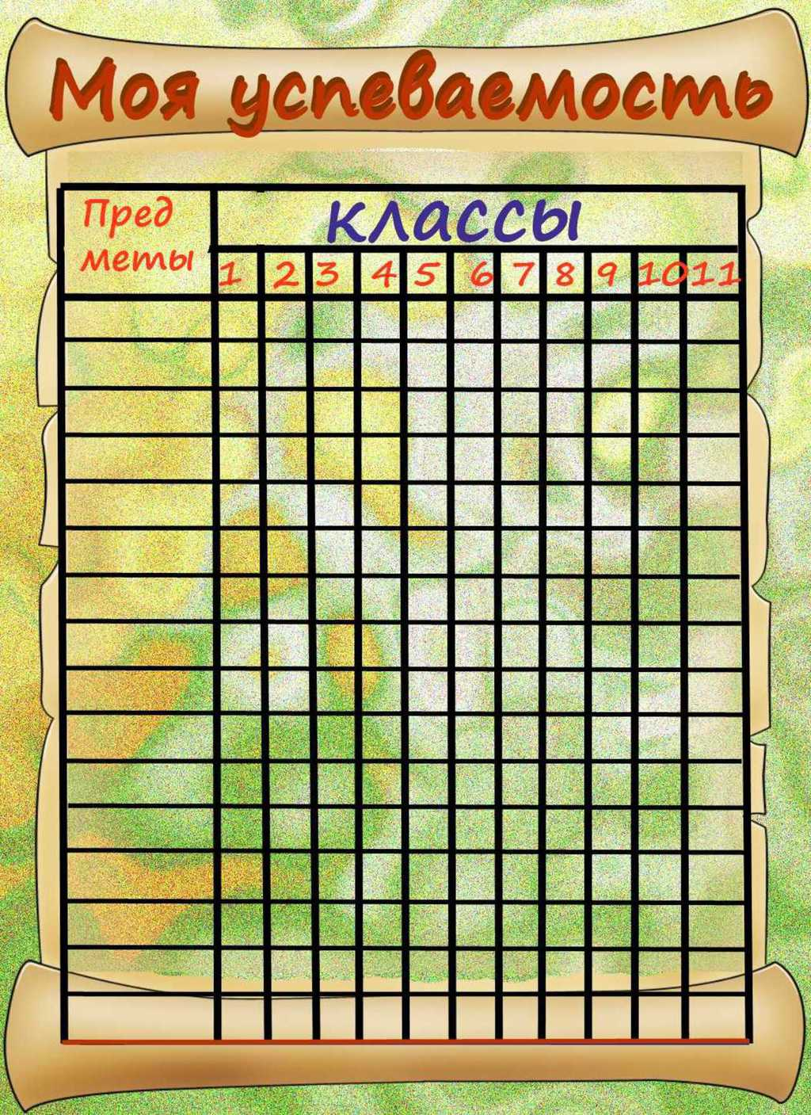
Можно и так. А как лучше?

